Slide 1
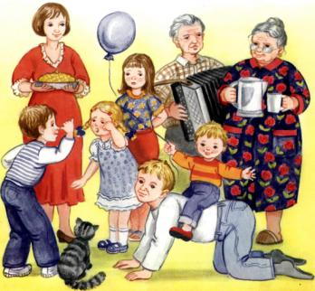

Slide 2
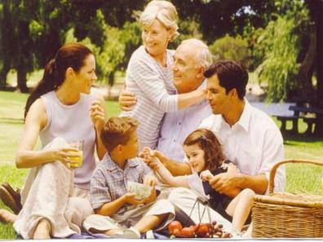
«Семейные традиции — это обычные принятые в семье нормы, манеры поведения, обычаи и взгляды, которые передаются из поколения в поколение».
Что такое семейные традиции?

Slide 3
С большой долей правды можно предположить, что при упоминании словосочетания "семейные традиции" у большинства людей возникают ассоциации со словами «дом», «родственники», «родители», «дети».

Slide 4
И действительно, если закрыть глаза и мысленно произнести слово «детство», так вместе с близкими и родными людьми и домашним уютом родительского дома в человеческом сознании возникают и другие ассоциации, что-то такое, что присуще только вашей семье.
Вот именно это «что-то» и можно назвать семейной традицией. Эти воспоминания находятся очень глубоко в человеческом сознании, поскольку действия, которые мы подразумеваем под понятием «семейные традиции» неоднократно повторялись с раннего детства.

Slide 5
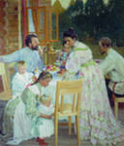
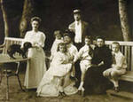
Действительное стремление к семейному счастью и семейному благополучию находит выражение в создании семейных традиций. Когда-то традиции были обязательной особенностью «объединенной» семьи, отражали нравственную позицию ее членов.

Slide 6
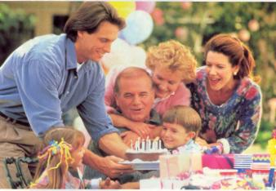
Семейные традиции это духовная атмосфера дома, которую составляют распорядок дня, обычаи, уклад жизни и привычки его обитателей. Так, одни семьи предпочитают рано подниматься, завтракать на скорую руку, уходить на работу и встречаться вечером без расспросов и разговоров.
В других семьях приняты совместные трапезы, обсуждение планов, появляется повышенное внимание к проблемам друг друга.
Семейные традиции это духовная атмосфера дома, которую составляют распорядок дня, обычаи, уклад жизни и привычки его обитателей. Так, одни семьи предпочитают рано подниматься, завтракать на скорую руку, уходить на работу и встречаться вечером без расспросов и разговоров. В других семьях приняты совместные трапезы, обсуждение планов, появляется повышенное внимание к проблемам друг друга.

Slide 7
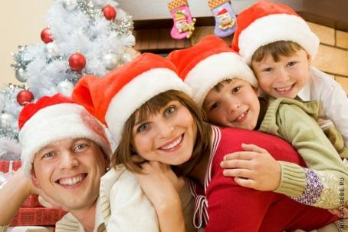
В каждом доме, за время его существования складывается свой ритуал. Дом привыкает к своим жильцам, начинает жить в их ритме. Его энергетическая структура несколько изменяется под влиянием традиций. Ведь, по большому счету, традиции — это не только семейный уклад, но и отношения, которые складываются между членами семьи. Эти-то отношения и улавливает дом. Если семья фиксирует традиции для самих себя как обязательные, то они могут сослужить неплохую службу.

Slide 8
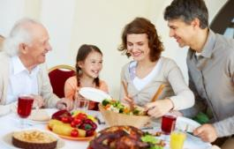
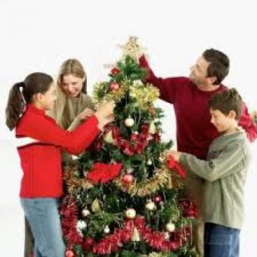
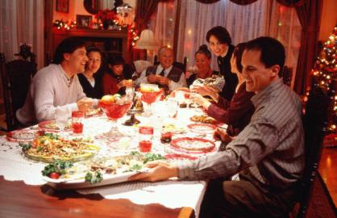
Часто следование традициям помогает нам жить. И какими бы странными они не казались, важно одно: семейные традиции и ритуалы не должны быть громоздкими и надуманными. Пусть они входят в жизнь естественно.

Slide 9
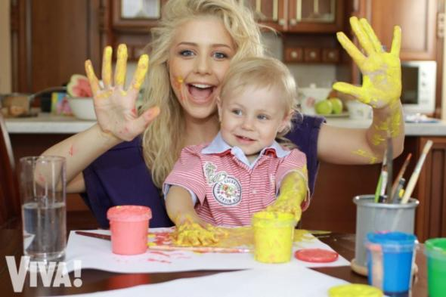
Если большинство привычных семейных ритуалов несут не ограничения, а лишь радость и удовольствие, это укрепляет чувство целостности семьи, ощущение неповторимости собственного дома и уверенность в будущем. Тот заряд внутреннего тепла и оптимизма, который несет в себе каждый из нас, приобретается в детстве, и чем он больше, тем лучше.

Slide 10
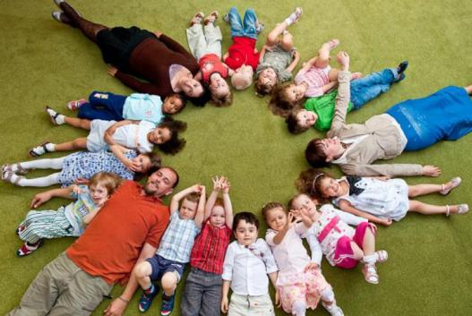
Многодетная семья Это своего рода тоже традиция, очень полезная для процветания страны

Slide 11
Семейные традиции России
Главные семейные праздники России во многом схожи с соответствующими традициями других стран. Это крестины, дни рождения, именины, свадьбы, юбилеи. Интересна российская традиция праздновать годовщины супружества.
Через год – ситцевую; через 10 лет – розовую; через 25 лет – серебряную; а через 50 лет - золотую

Slide 12
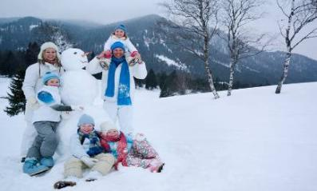
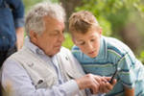
А еще семейные традиции:
позволяют ощущать стабильность жизненного уклада: "при любой погоде" в вашей семье состоится то, что заведено;
дают чувство уверенности в окружающем мире и защищенности;
настраивают на оптимизм и позитивное восприятие жизни, когда "каждый день – праздник";
создают неповторимые воспоминания о которых будете рассказывать своим детям;
позволяют ощутить гордость за себя и свою семью.

Slide 13
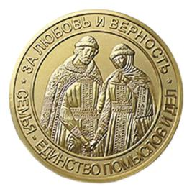
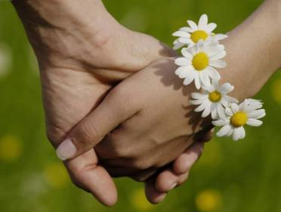
15 мая Международный день СЕМЬИ
Ромашка символ
«Дня любви семьи
и верности»
Медаль за любовь и верность

Slide 14
Международный день семей, учрежден Генеральной Ассамблеей ООН в 1993 году. Установление этого дня ставит целью обратить внимание общественности стран на многочисленные проблемы семьи. По мнению Генерального секретаря ООН, когда попираются основные права одной семьи — единство всей человеческой семьи, членами которой они являются, находится под угрозой.

Slide 15
Семейные традиции
Семейные традиции русского народа – наиболее интересная часть истории и культуры Российского государства, которая знакомит нас с опытом наших предков.

Slide 16
Семейные традиции
Начнем с того, что семейные традиции России никогда не обходились без науки генеалогии: было стыдно не знать родословную, а самым обидным прозвищем считалось «Иван, не помнящий родства».

Slide 17
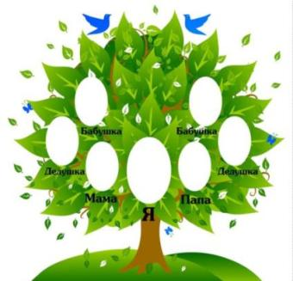
Семейные ценности
Составление подробной родословной, своего фамильного дерева являлось неотъемлемой частью традиций каждой семьи.

Slide 18
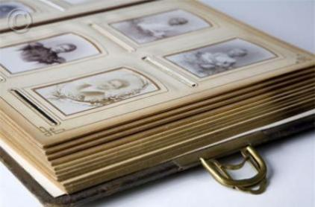
Семейные ценности
Когда появились фотоаппараты, люди стали составлять, а потом и хранить семейные альбомы. Этот обычай успешно дошел и до наших дней. Наверное, у большинства имеются старые альбомы с фотокарточками дорогих сердцу родных, может быть, уже ушедших из жизни.

Slide 19
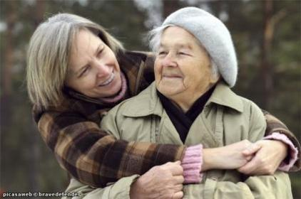
Семейные традиции
Кстати, чтить память своих родственников, поминать тех, кто покинул этот мир, тоже относятся к исконно русским традициям, равно как и постоянная забота о престарелых родителях.

Slide 20
Семейные традиции
Давней русской традицией можно назвать и передачу вещей, принадлежащих далеким (и не очень) предкам, своим потомкам. Например, прабабушкина шкатулка или прадедушкины часы – семейные реликвии, которые хранятся долгие годы в укромном уголке дома.

Slide 21
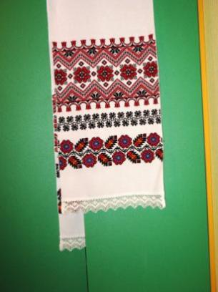
Семейные традиции
История вещей становится не только достоянием отдельно взятой семьи, но и историей народа и всей Родины в целом.

Slide 22
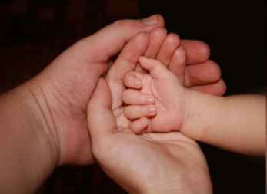
Семейные традиции
Существует также прекрасный обычай называть ребенка в честь кого-нибудь из членов семьи (есть так называемые «семейные имена»).

Slide 23
Семейные традиции
Кроме того, нашей уникальной традицией считается присвоение отчества. Когда малыш рождается, он тут же получает часть имени рода по «прозванию» своего отца. Отчество отличает человека от тезки, проливает свет на родство (сын-отец) и выражает почтение. Называть кого-то по отчеству значит быть с ним вежливым.

Slide 24
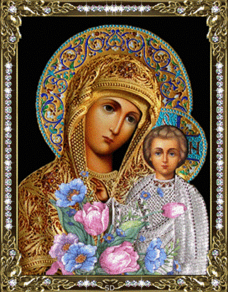
Семейные традиции
Имя может даваться и по церковным книгам, святцам, в честь святого, которого чествуют в день рождения ребенка.

Slide 25
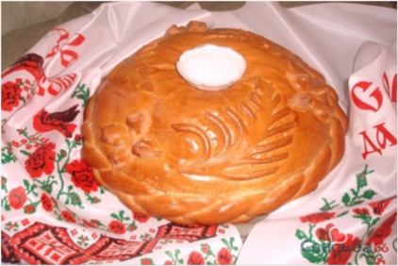
Семейные традиции
На Руси к приему гостей готовились загодя, тщательно убирая не только дом, но и двор. Всех входящих гостей встречали хлебом-солью, затем выходила хозяйка, кланялась всем в пояс, а гости отвечали ей тем же.

Slide 26
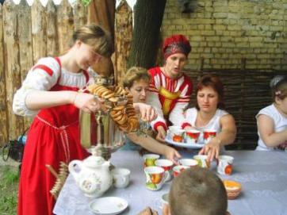
Семейные традиции
Потом все садились за общий стол, хором пели песни, а хозяева угощали всех своими яствами (каша, щи, рыба, дичь, рыба, ягоды, мед).

Slide 27
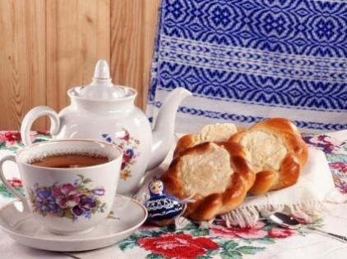
Семейные традиции
Стоит отметить, что для сервировки стола использовались скатерти, полотенца и посуда, хранимые в сундуках и буфетах для торжественных случаев.

Slide 28
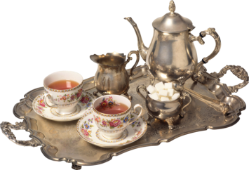
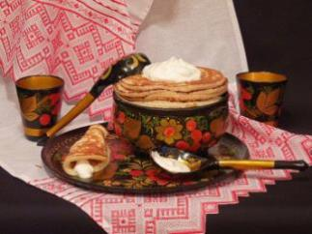
Семейные традиции
Любопытно, что многие современные хозяйки соблюдают некоторые обычаи из давних времен.

Slide 29
Да будет уютно и светло в
Вашем доме!

Slide 30
Благодарю за
внимание

